Slide 1
Deelsessie Klimaat, Veiligheid & Veerkracht
Gespreksleider: Hans van Daalen, burgemeester te Ermelo
Notes:
Netjes een overzicht

Slide 2
Deelsessie Klimaat, Veiligheid & Veerkracht
Gespreksleider: Hans van Daalen, burgemeester te Ermelo
Vraagstelling: Werken aan veiligheid & veerkracht?!
Hoe vergroten we de maatschappelijke veerkracht tegen de (lokale) gevolgen van klimaatextremen als
wateroverlast, overstromingen, natuurbranden of hitte?
Pitches: Charles Rijsbosch, coördinator DPRA-werkregio PWVE
Elsbeth van der Graaf, adviseur veiligheid VRU
Notes:
Netjes een overzicht

Slide 3
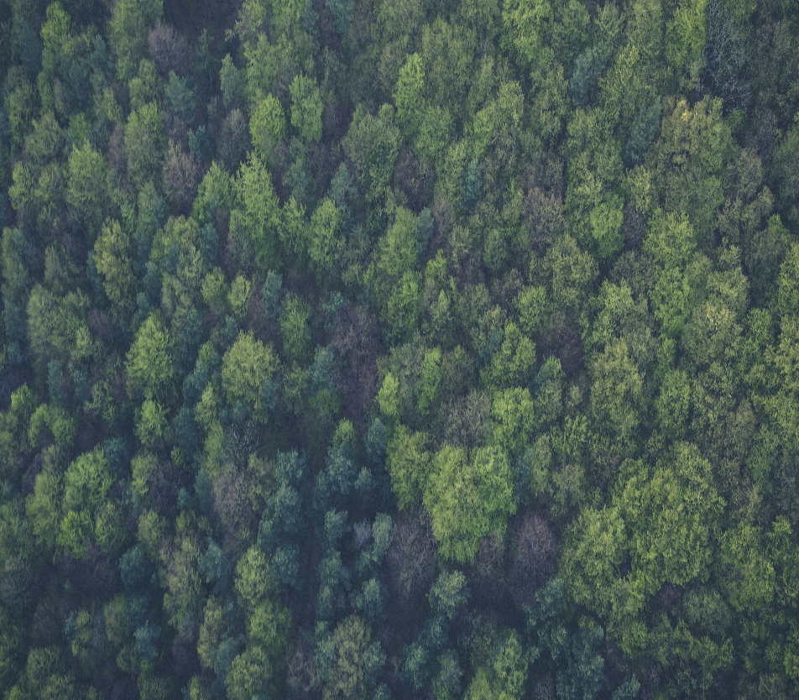
Adaptatiepiramide Vallei & Veluwe
Een concept voor koersbepaling en samenwerking op weg naar een robuust klimaatbestendig systeem van de regio
Notes:
Dit slide deck is bedoeld om partijen in de regio Vallei en Veluwe te verleiden om mee te gaan werken aan de adaptatiepiramide. We leggen uit hoe de piramide dient als een metafoor voor het gezamenlijk te bouwen systeem dat zo goed mogelijk is opgewassen tegen de grillen van een snel veranderend klimaat. We dagen de partners uit de Manifestregio uit om eigen doelen uit te werken naar middelen en indicatoren, om op die manier een steentje bij te dragen.

Slide 4
Als regio streven we naar een gezamenlijk doel:
een klimaatbestendig systeem dat tegen een stootje kan
Notes:
Als regio streven we naar gezamenlijk doel: een klimaatbestendig systeem dat tegen een stootje kan. Alleen met een duidelijk doel kunnen we een duidelijke koers uitzetten. Daarvoor zijn concretere ambities nodig. We zien dat het klimaat snel verandert en dat dit steeds vaker, steeds extremere gebeurtenissen met zich meebrengt. De droge zomers van de afgelopen jaren en de recente wateroverlast in onder andere Limburg laten dit zien. We staan voor een stevige uitdaging. Als we doorgaan op de huidige voet moeten we in de toekomst vaker reageren op crisissituaties en ondervinden we meer overlast en schade. Het watersysteem en de leefomgeving moeten veerkrachtiger worden en daarvoor is een transitie nodig. Hoe langer we wachten, hoe duurder en moeilijker dit wordt.

Slide 5
We versterken het natuurlijk systeem
Wij verstevigen het natuurlijk systeem als fundament en maken
water en bodem sturend.
Natuurlijk systeem benutten
Notes:
We moeten meer dan nu inzetten op het benutten en versterken van het natuurlijk systeem en de sponswerking in het hele gebied. Water en bodem moeten sturend zijn bij de inrichting: niet alles kan meer overal. We willen inwoners, bedrijven, maatschappelijke organisaties en andere overheden activeren, stimuleren en faciliteren om deze transitie samen te realiseren. Deze transitie kost tijd en vraagt om voortdurende inspanning. We werken samen aan een stevige basis en beperken daarmee overlast en schade.

Slide 6
We zorgen dat onze gebieden klimaatbestendig worden ingericht
Technische maatregelen bieden bescherming tegen extremen waar het natuurlijk systeem ontoereikend is.
Technische maatregelen treffen
We verstevigen het natuurlijk systeem als fundament en maken
water en bodem sturend.
Natuurlijk systeem benutten
Notes:
Het natuurlijk systeem kan niet tegen alle klimaatextremen bescherming bieden. Daarom zullen we onze regio ook met technische maatregelen klimaatbestendig in moeten richten. We werken aan een watersysteem dat met te veel en met te weinig water om kan gaan en een het landbouwsysteem dat is afgestemd op een grilliger klimaat.

Slide 7
Het KNMI waarschuwt voor toename van extreem weer
Notes:
Bij een omgekeerde vorm is het systeem kwetsbaar voor klimaatextremen en komt er meer nadruk te liggen op het handelen bij extremen.

Slide 8
We zijn voorbereid op het onbekende
We zijn voorbereid op extreme gebeurtenissen. Onze inwoners, bedrijven, instellingen en hulpdiensten weten wat ze moeten doen.
Handelen bij extremen
Technische maatregelen bieden bescherming tegen extremen waar het natuurlijk systeem ontoereikend is.
Technische maatregelen treffen
We verstevigen het natuurlijk systeem als fundament en maken
water en bodem sturend
Natuurlijk systeem benutten
Notes:
Ondanks een klimaatbestendige inrichting en een stevig natuurlijk systeem kunnen we nog steeds worden verrast door extreme gebeurtenissen. Denk aan een exceptionele hittegolf, die misschien wel gepaard gaat met ongecontroleerde natuurbrand in een periode van aanhoudende droogte. Onze inwoners, bedrijven, instellingen en hulpdiensten moeten op zulke situaties voorbereid zijn en weten hoe zij moeten handelen door bijvoorbeeld hun gedrag aan te passen of calamiteitenplannen in werking te stellen. Zij dienen zich ook bewust te zijn dat er gebeurtenissen zijn waarvoor geen oplossing geboden kan worden; dat er risico’s zijn die we zullen moeten accepteren. Maar wanneer onze systemen op orde zijn en het natuurlijk fundament stevig, dan zal het restrisico mogelijk lager zijn en hoeven we minder vaak te handelen.

Slide 9
Weerbaarheid,
Veerkracht &
Veiligheid
Elsbeth van der Graaf
Notes:
Netjes een overzicht

Slide 10
Notes:
Netjes een overzicht

Slide 11
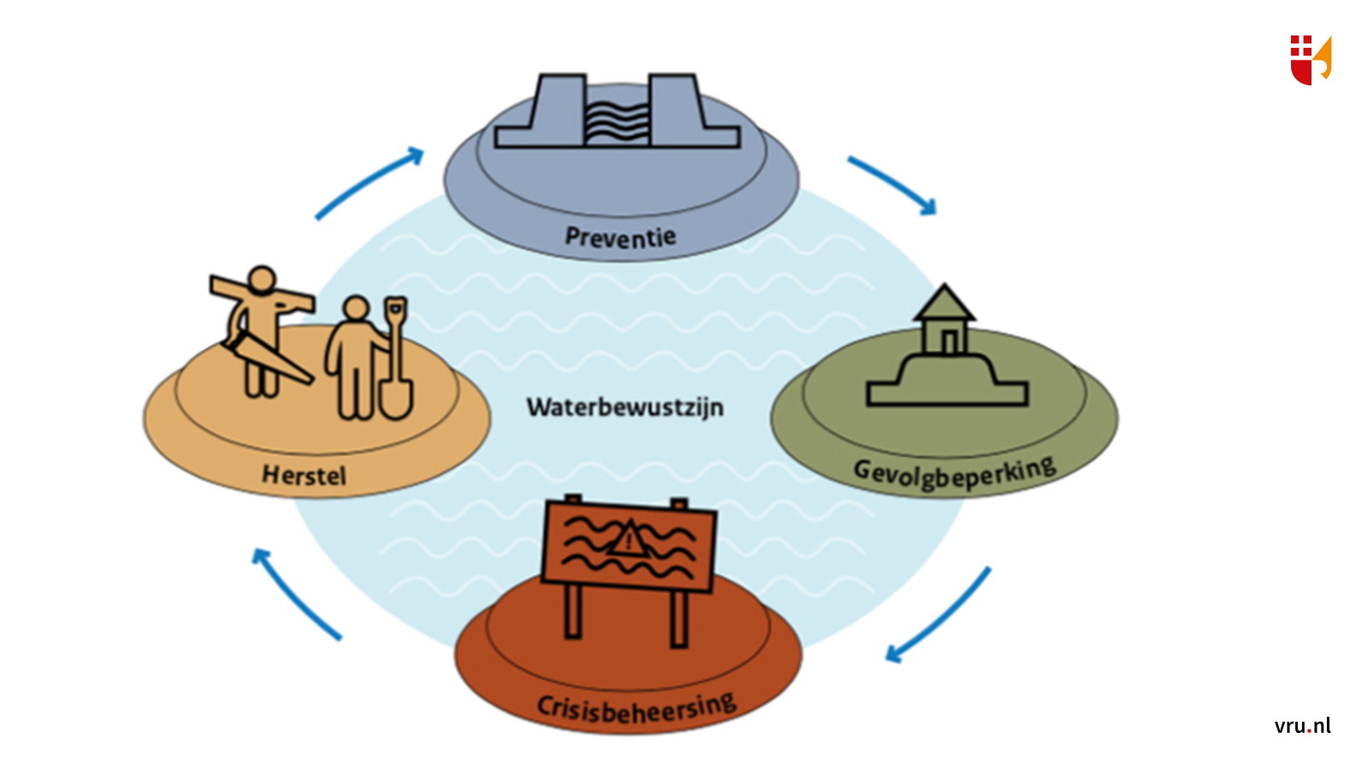
Notes:
Netjes een overzicht

Slide 12
Deelsessie Klimaat, Veiligheid & Veerkracht
Gespreksleider: Hans van Daalen, burgemeester te Ermelo
Notes:
Netjes een overzicht

